Slide 1
Внедрение системы ВКС в ЗАТО Северск

Slide 2
Предпосылки реализации
С развитием цифровых технологий дистанционные способы коммуникации вошли во все сферы жизни, включая государственную сферу. В условиях чрезвычайных ситуаций, когда личное участие в мероприятиях затруднено либо невозможно, средства удаленного общения становятся особенно актуальными. Сегодня такой ситуацией является пандемия COVID-19

Slide 3
Нормативно-правовые акты
Указ Президента РФ от 11.05.2020 №316 «Об определении порядка продления действия мер по обеспечению санитарно-эпидемиологического благополучия населения в субъектах Российской Федерации в связи с распространением новой коронавирусной инфекции (COVID-19)»
Распоряжение АТО №41-ра от 31.01.2020 «Об утверждении Плана организационных санитарно-противоэпидемических (профилактических) мероприятий по предупреждению завоза и распространения новой коронавирусной инфекции, вызванной 2019-nCoV, на территории Томской области»
Распоряжение Администрации ЗАТО Северск №331-р от 19.03.2020 «О создании оперативного штаба по снижению риска завоза и распространения новой коронавирусной инфекции (2019-nCoV) на территории ЗАТО Северск»
Приказ Финансового управления о выделении дополнительного финансирования № 63 от 19.06.2020.

Slide 4
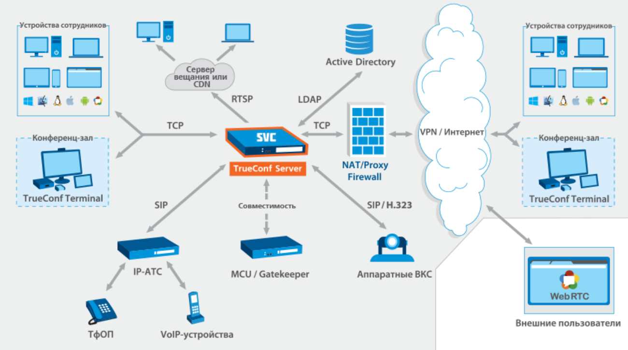
Система ВКС TrueConf

Slide 5
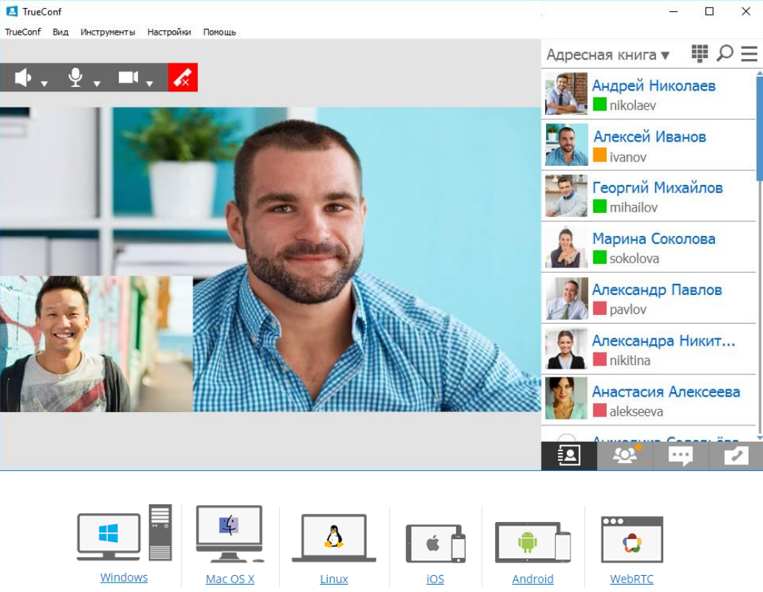
Универсальность системы ВКС

